Slide 1

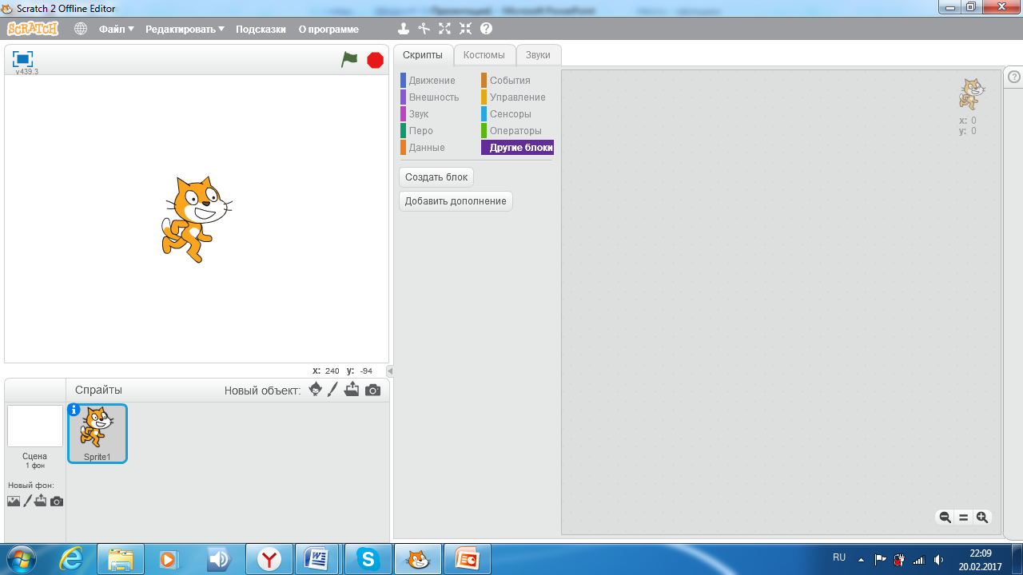
Программирование игр в Scratch
КГБОУ Канский морской кадетский корпус
Выполнили: кадеты 7 класса,
Сухов И.
Прохоренко С.
Руководитель: учитель
информатики и ИКТ,
Коба Е.В.
г. Канск, 2017

Slide 2
Цель:
Создание игр в среде программирования Scratch.
Задачи:
Систематизировать и классифицировать виды и
жанры игр, познакомиться с профессиями и
задачами разработчиков игр;
Изучить возможности Scratch при создании
проектно-исследовательской работы
«Программирование игр в Scratch».

Slide 3
Предметом проектно-исследовательской работы
являются игры, созданные в среде
программирования Scratch.
Объектом проектно-исследовательской работы
является процесс создания игр
в программе Scratch.

Slide 4
Актуальность
Вся наша жизнь – игра!
В 2011 году компьютерные игры официально признаны как вид искусства.
Анимированные открытки
Презентации
Мультфильмы
Игры

Slide 5
Теоретическая значимость
проектно-исследовательской работы заключается в изучении возможностей программы Scratch при создании предмета проектно-исследовательской работы – игры и систематизировании знания по работе в программе Scratch.
Практическая значимость
проектно-исследовательской работы - приложения к данной работе - интеллектуальные, логические игры «Бусы», «Лабиринт» и «Рыбка», которые отражают возможности программирования в Scratch.

Slide 6
Компьютерные игры как вид искусства
Виды игр
Элементы игры
Кто создает игры
Геймдизайнер

Slide 7
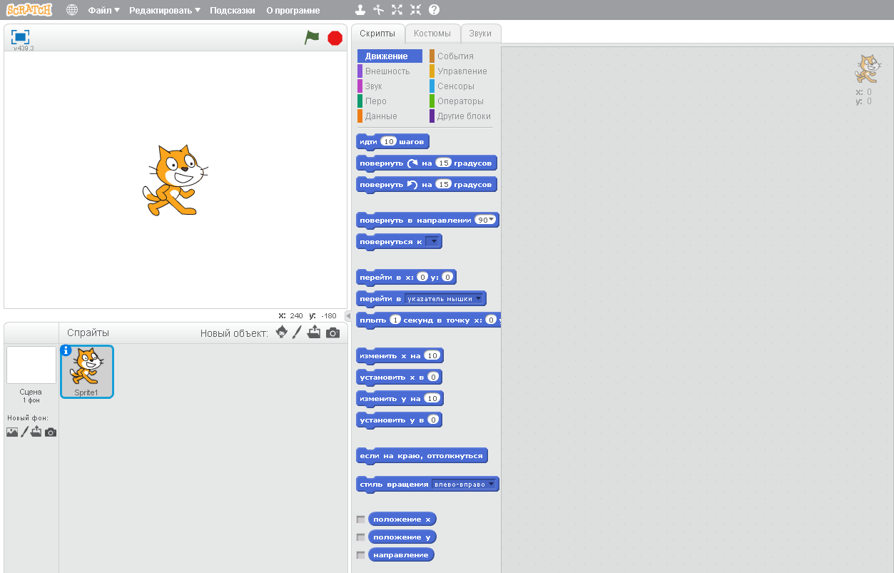
Интерфейс среды программирования Scratch

Slide 8
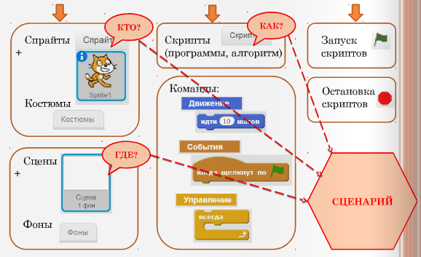
Графика + Движение = Анимация
Анимация - основа любой игры.

Slide 9
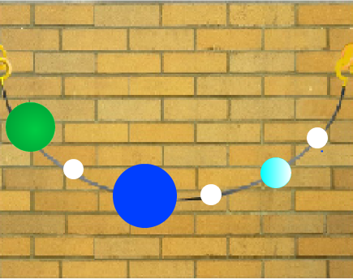
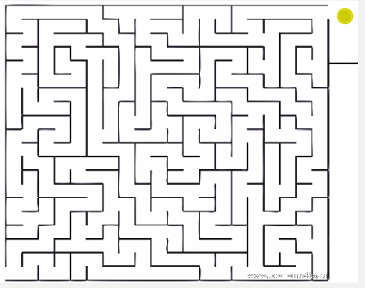
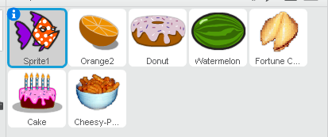
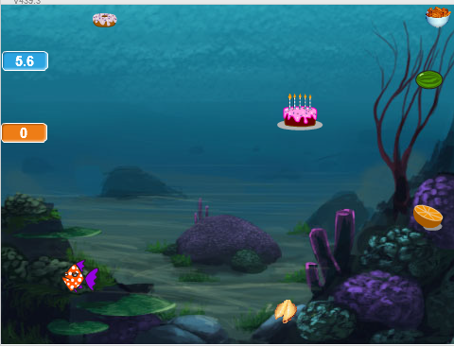
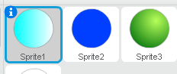
Графика + Движение = Анимация
Анимация - основа любой игры.
Спрайт – графические объекты которые могут двигаться, менять костюмы и разговаривать.
Сцена – фон и графические объекты.

Slide 10
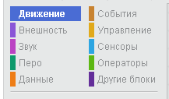
Для того, чтобы «оживить» каждый сюжет,
собирали программы из отдельных команд
разных блоков:
(в Scratch программу часто называют скрипт )
Скрипты
Команды движения
Внешность
Звук
Перо
Данные
События
Управление
Сенсоры
Операторы
Другие блоки

Slide 11
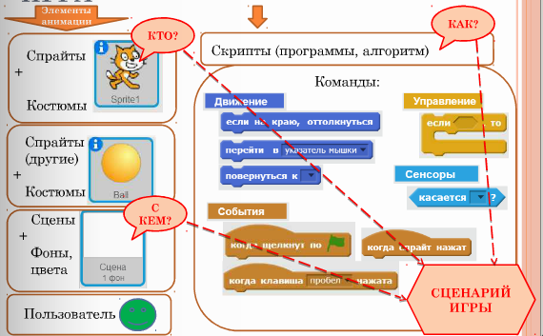
Элементы интерактивности в Scratch
Анимация + Интерактивность = Игра

Slide 12
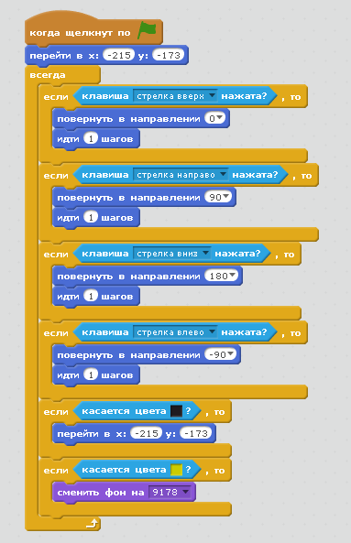
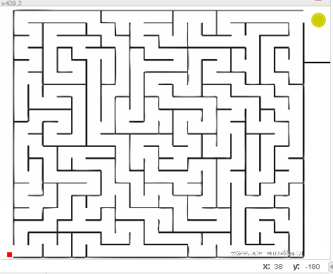
Например, скрипт для анимации квадрата содержит
команды из блоков: движение, сенсоры, внешность,
события, управление.

Slide 13
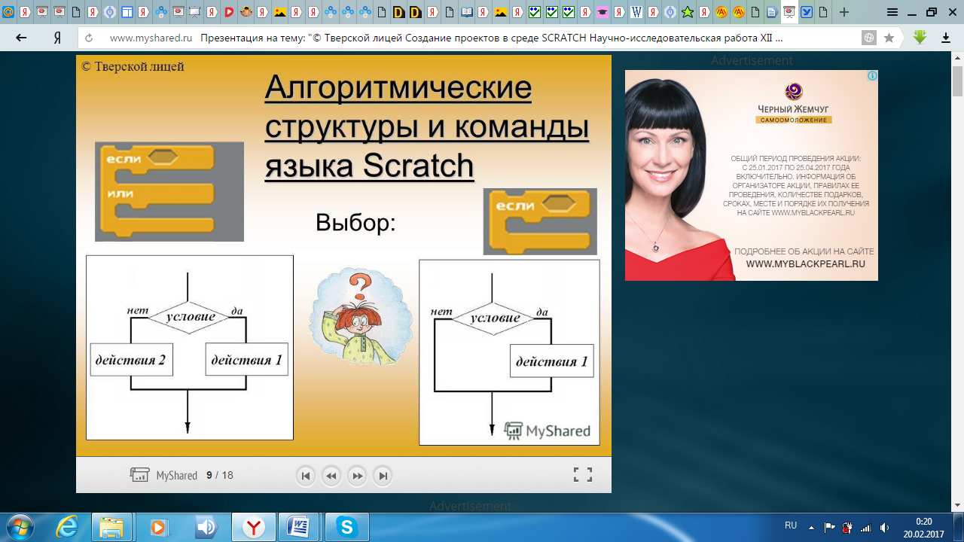
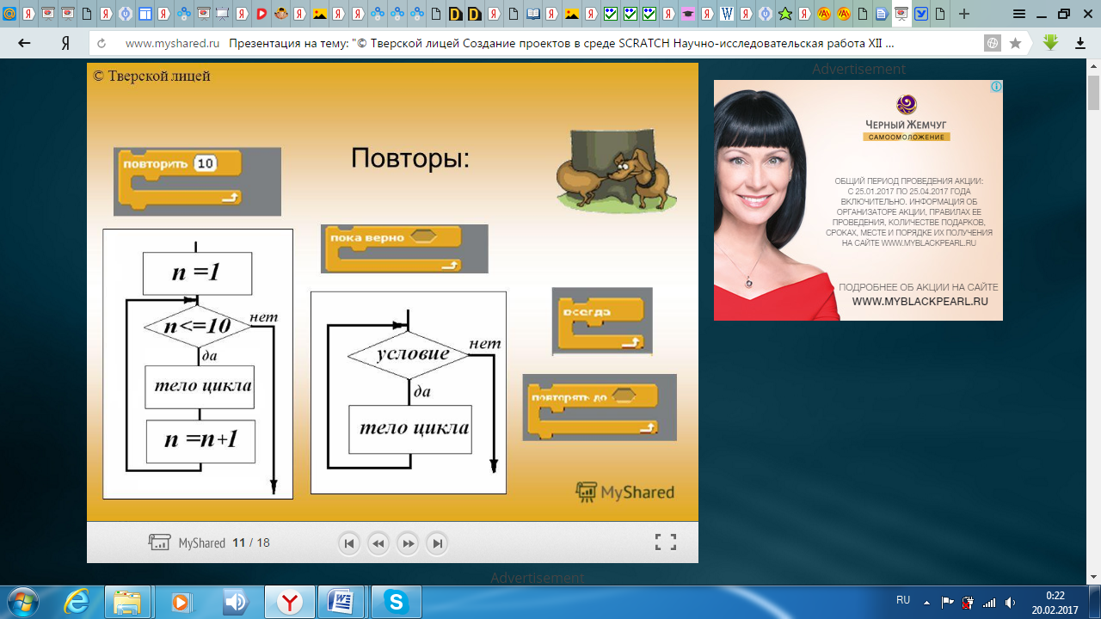
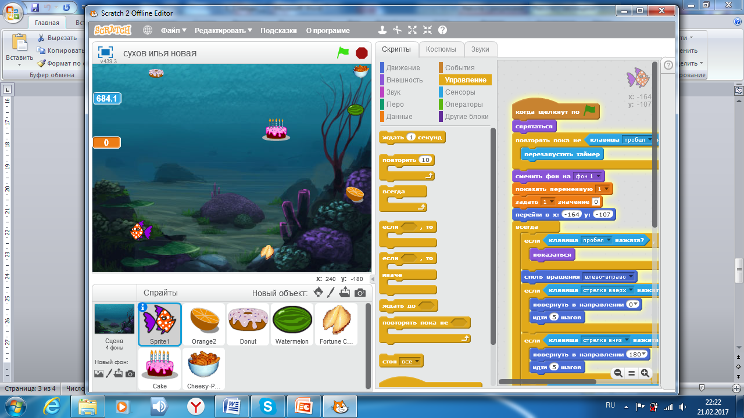
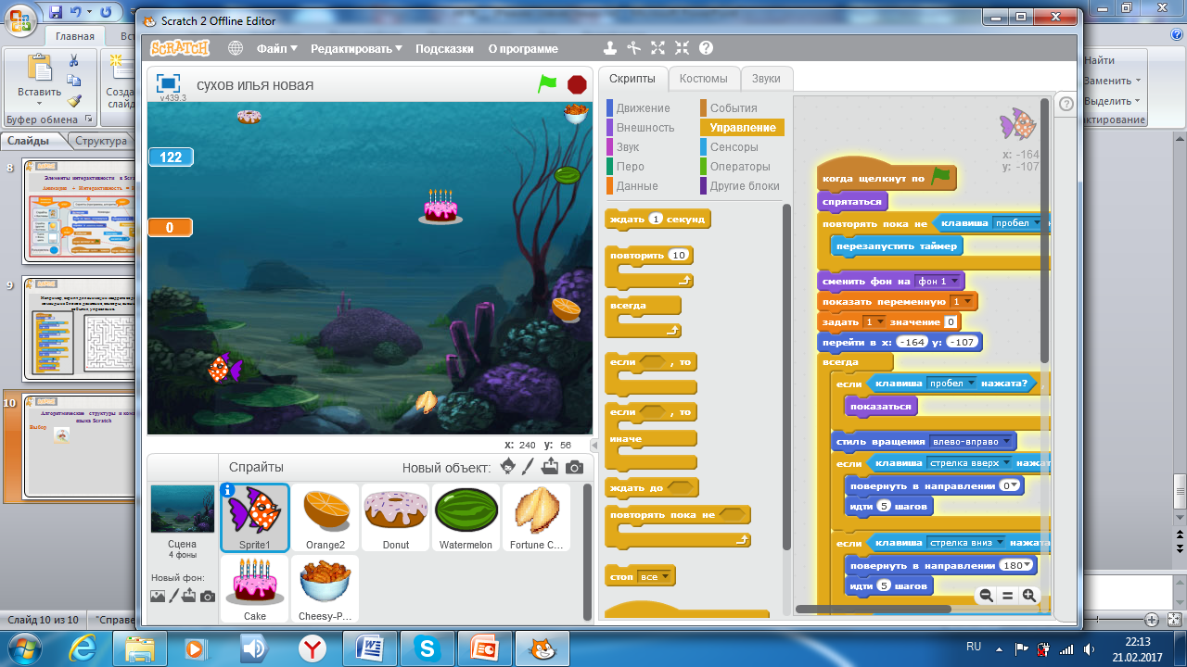
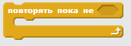
Алгоритмические структуры и команды
языка Scratch
Условие Цикл

Slide 14
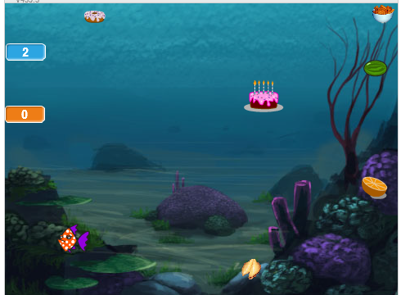
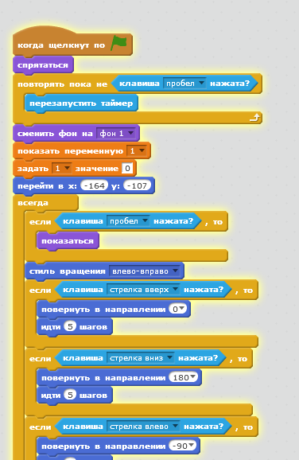
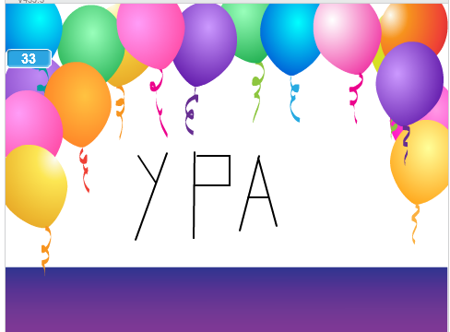
Пример фрагмента программы с циклом

Slide 15
Заключение:
Мы считаем, что поставленные во введении задачи выполнены.
Созданы интеллектуальные, логические игры «Бусы», «Лабиринт» и «Рыбка» в среде программирования Scratch.
Выдвигаемая гипотеза о том, что среда программирования Scratch удобна для того, чтобы создать программный код для игры подтвердилась.
Используя Скретч, мы научились выбирать интересные для нас направления работы, формулировать свои идеи, воплощать их в жизнь, делиться результатами. И на этом наша работа ещё не закончена. В качестве перспективы к данной работе вижу интерес в создании игр другого типа с более сложным программным кодом и открывающим еще больше возможностей программы Scratch.

